Slide 1
Praktijkles 1
Ms-Access 2016

Slide 2
DATABASE ONTWERP
We gaan een database maken met 7 tabellen. De database bevat gegevens over de presidenten van de United States of America (USA).
Databaseschema staat op de volgende dia. De sleutels zijn onderstreept.
Denk om sleutels met dubbele velden: combinatiesleutel of samengestelde sleutel.

Slide 3
Pres | Type | Verplicht | Pres_hob | Type | Verplicht
Pres_name | tekst 16 | verplicht | Pres_name | Tekst 16 | verplicht
Birth_year | integer | verplicht | Hobby | Tekst 20 | verplicht
Yrs_serv | integer | verplicht
Death_age | integer | Niet verpl. | Adm_pres | Type
Party | tekst 15 | verplicht | Adm_nr | Integer | verplicht
State_born | tekst 20 | Niet verpl. | Pres_name | Tekst 16 | verplicht
 |  |  | Year_inaug | Integer | verplicht
Pres_mar | Type | verplicht | Adm_prvp | Type
Pres_name | tekst 16 | verplicht | Adm_nr | Integer | verplicht
Sp_name | tekst 16 | verplicht | Pres_name | tekst 16 | verplicht
Pres_age | integer | verplicht | Vp_name | tekst 16 | verplicht
Sp_age | integer | verplicht
Nr_child | integer | verplicht | States | Type
Mar_year | integer | verplicht | State_name | tekst 20 | verplicht
 |  |  | Adm_enter | Integer | verplicht
El_cand | Type |  | Year_enter | Integer | verplicht
El_year | integer | verplicht
Cand_name | tekst 16 | verplicht
Votes | integer | verplicht
Wl_indic | tekst 1 | verplicht

Slide 4
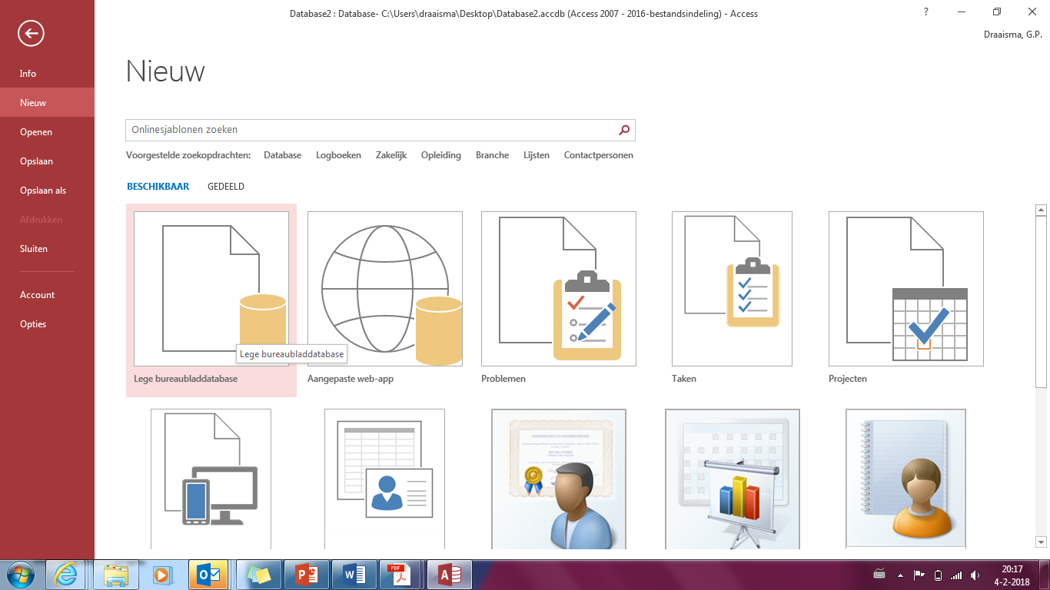

Slide 5
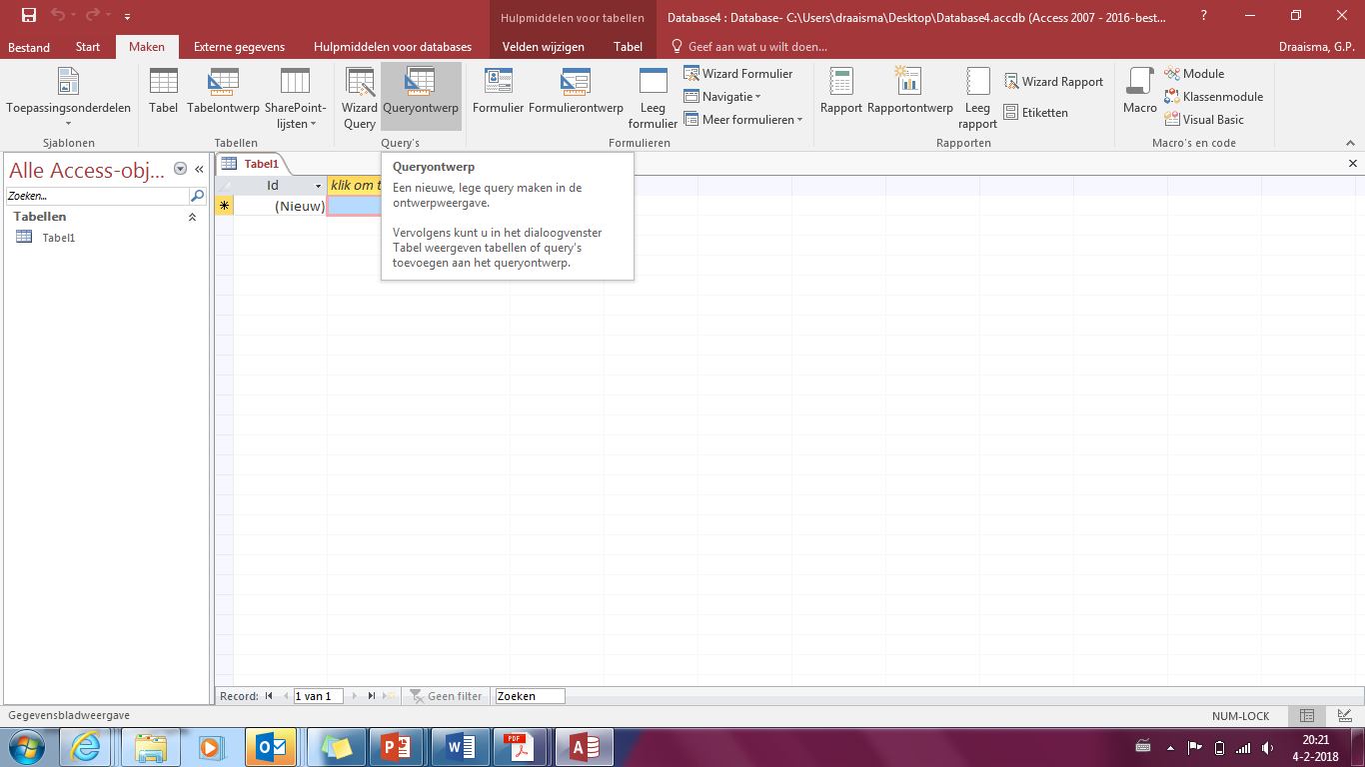

Slide 6
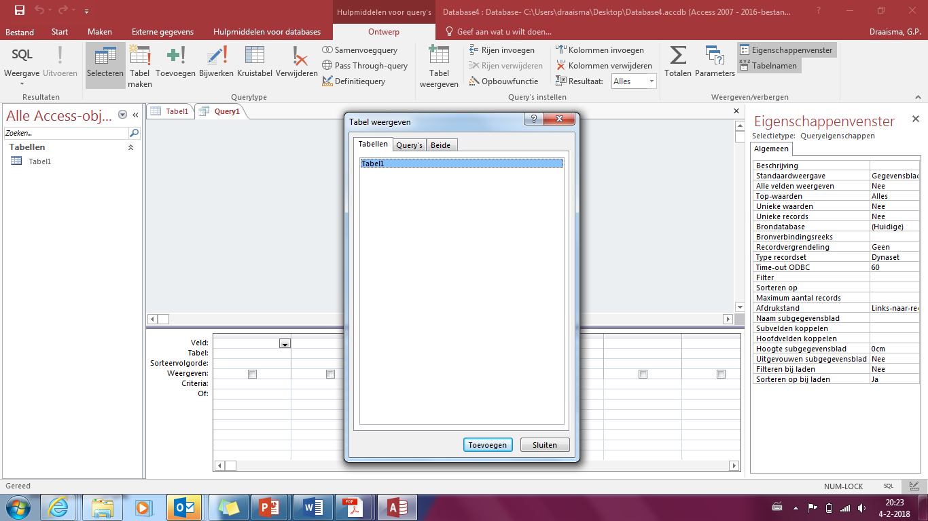

Slide 7
Maken van een tabel
CREATE TABLE tabelnaam
(attribuutnaam typenaam (lengte attribuut) niet leeg aanduiding , attribuutnaam2 typenaam2 (lengte attribuut2) niet leeg aanduiding, ……, PRIMARY KEY(attribuutnaam, ……. ) )
- attribuutnaam = naam van het veld
- typenaam = gegevenstype = integer/numeric/char/text/date/varchar/boolean/
- bij een integer hoeft niet de lengte opgegeven te worden, bij een text-veld wel.
- niet leeg aanduiding = NOT NULL , mag een veldnaam leeg gelaten worden, dan geen NOT NULL opnemen

Slide 8
Pres-tabel
Pres | Type | Verplicht
Pres_name | tekst 16 | verplicht
Birth_year | integer | verplicht
Yrs_serv | integer | verplicht
Death_age | integer | Niet verpl.
Party | tekst 15 | verplicht
State_born | tekst 20 | Niet verpl.

Slide 9
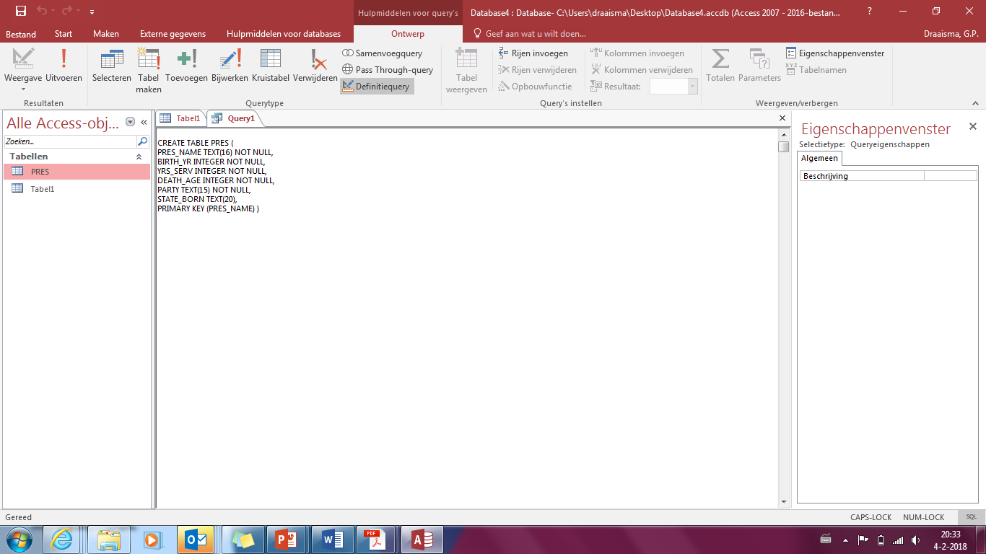

Slide 10
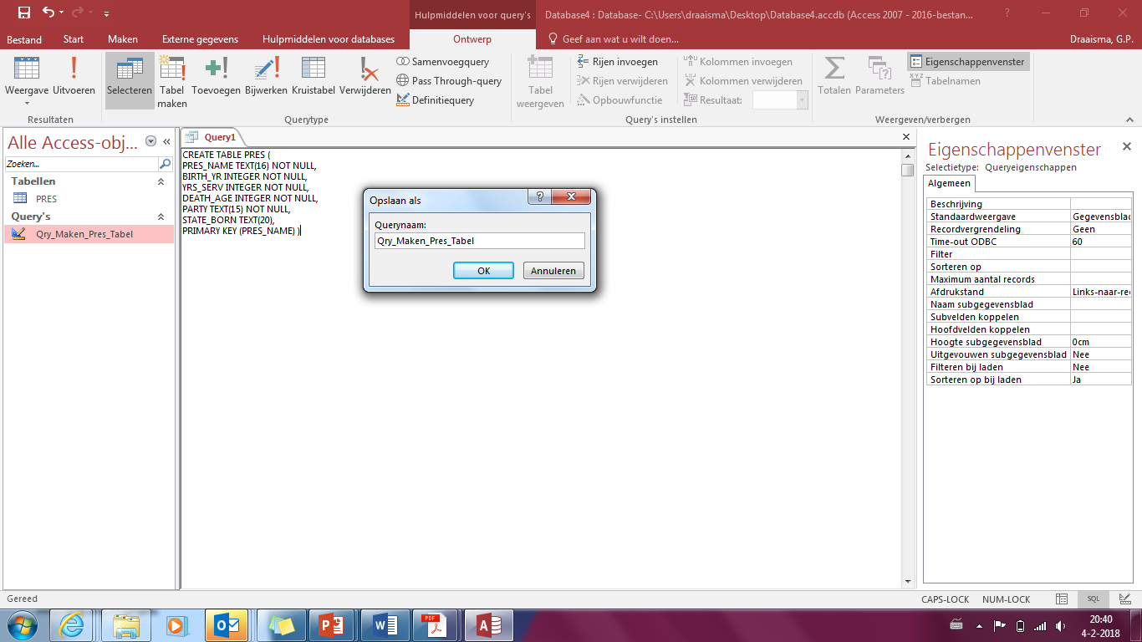

Slide 11
VERWIJDEREN VAN EEN TABEL
DROP TABLE tabelnaam

Slide 12
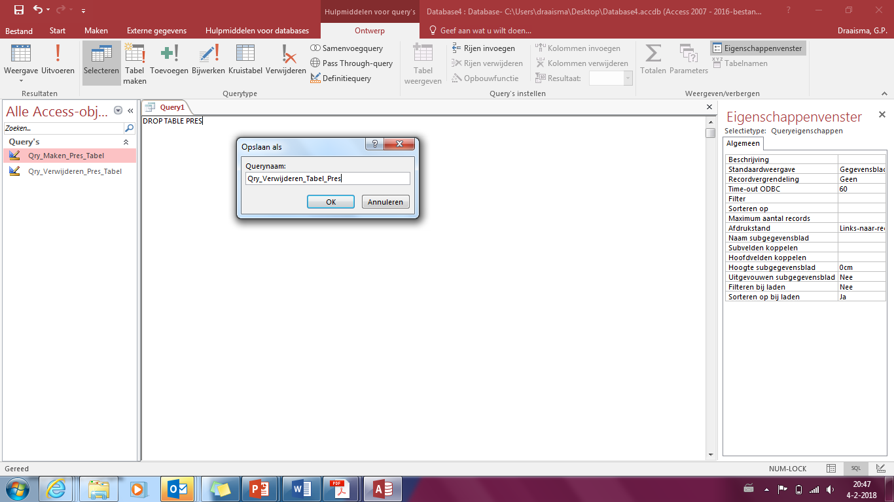

Slide 13
VULLEN VAN EEN TABEL
ALLE GEGEVENS INKLOPPEN of
IMPORTEREN MET IMPORTEERFUNCTIE

Slide 14
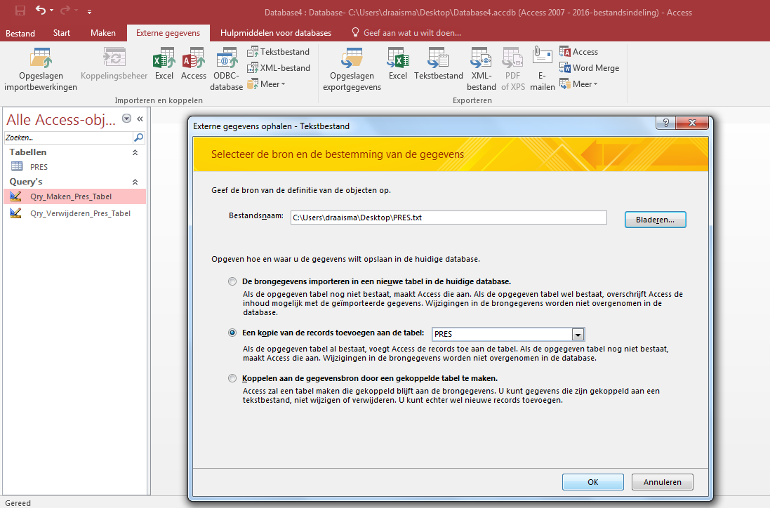

Slide 15
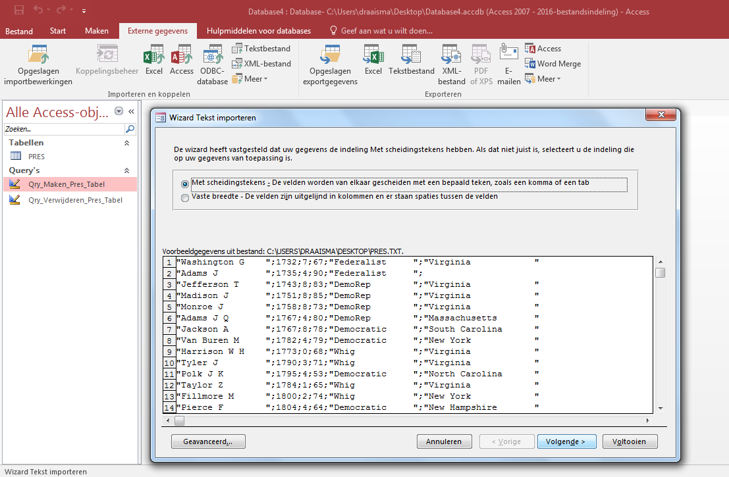

Slide 16
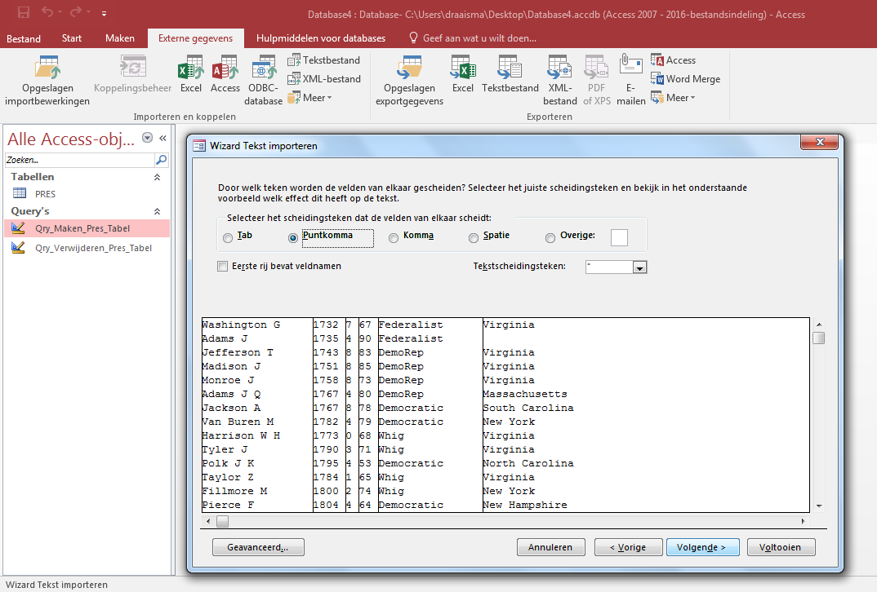

Slide 17
IMPORTEREN VAN GEGEVENS
Kijk goed naar het te laden type-bestand (txt, MS Excell)
Denk om het scheidingsteken: / ; , spatie, tab tussen de attributen
Denk om tekstvelden of die met “ “ afgebakend zijn
In bestand “States.txt” zit een scheidingsteken te veel, haal deze er eerst automatisch uit met Wordpad oid, voordat je de gegevens importeert. Bedenk goed wat de velden scheidt! Er staan 3 attributen in dit bestand.

Slide 18
HERHAAL DEZE STAPPEN VOOR OVERIGE 6 TABELLEN
Herhaal nu dezelfde stappen voor de overige tabellen
Bijv. de tabel PRES_MAR
Deze bevat gegevens over het huwelijk van de president
Tabel heeft een samengestelde sleutel
Pres_mar | Type | verplicht
Pres_name | tekst 16 | verplicht
Sp_name | tekst 16 | verplicht
Pres_age | integer | verplicht
Sp_age | integer | verplicht
Nr_child | integer | verplicht
Mar_year | integer | verplicht

Slide 19
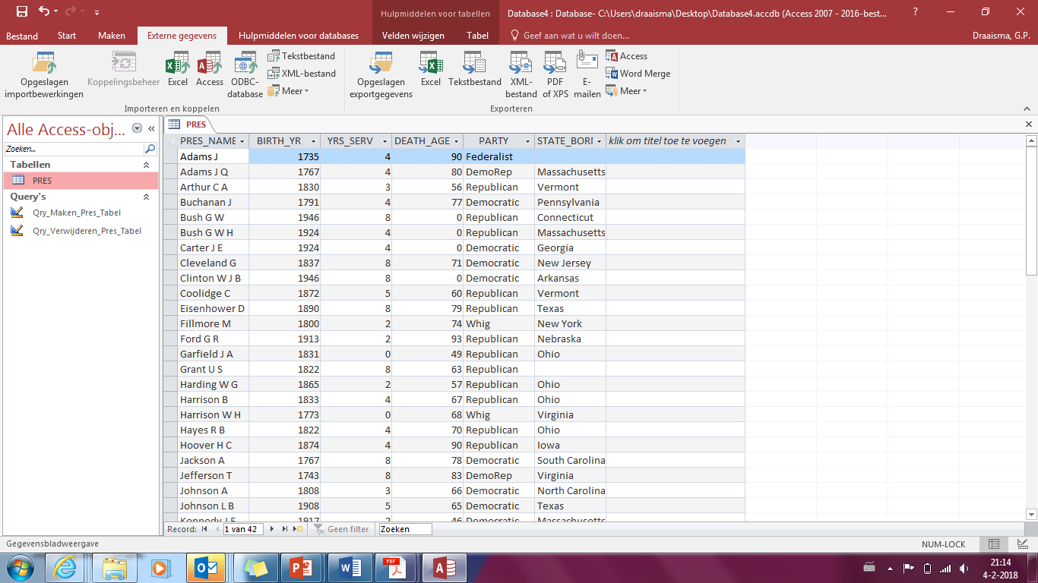

Slide 20
LEGGEN VAN RELATIES
ALS ALLE TABELLEN (7) ER ZIJN,
ALLE VERWIJDER QUERY’ S ER ZIJN,
ALLE TABELLEN GEVULD ZIJN:
LEG DE RELATIES MET DE FOREIGN KEYS (VREEMDE SLEUTELS)

Slide 21
LEGGEN VAN EEN RELATIE
COMMANDO:
ALTER TABLE tabelnaam ADD FOREIGN KEY (veldnaam) REFERENCES tabelnaam2 (veldnaam)
Je voegt een vreemde sleutel toe aan de ene tabel en je verwijst naar de andere tabel.

Slide 22
LEGGEN VAN EEN RELATIE
Vreemde of refererende sleutels:
Pres_name in pres_hob verwijst naar pres_name in pres
Pres_name in adm_pres verwijst naar pres_name in pres
Pres_name in adm_prvp verwijst naar pres_name in pres
Pres_name in pres_mar verwijst naar pres_name in pres
State-born in pres verwijst naar state_name in states
Adm_nr in adm_prvp verwijst naar adm_nr in adm_pres
De el_cand-tabel is niet gerelateerd via een vreemde of refererende sleutel, maar staat op zichzelf.

Slide 23
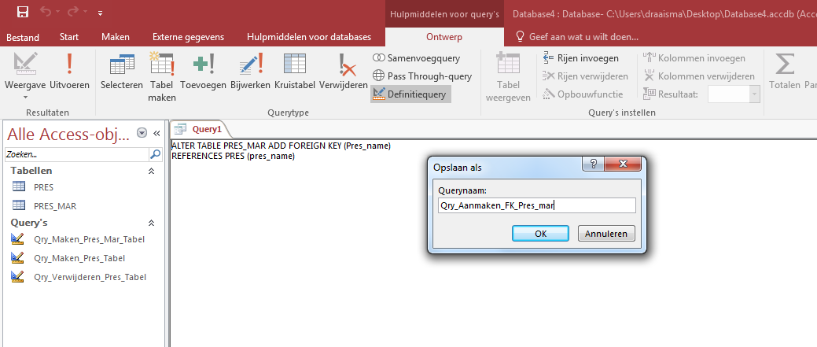

Slide 24
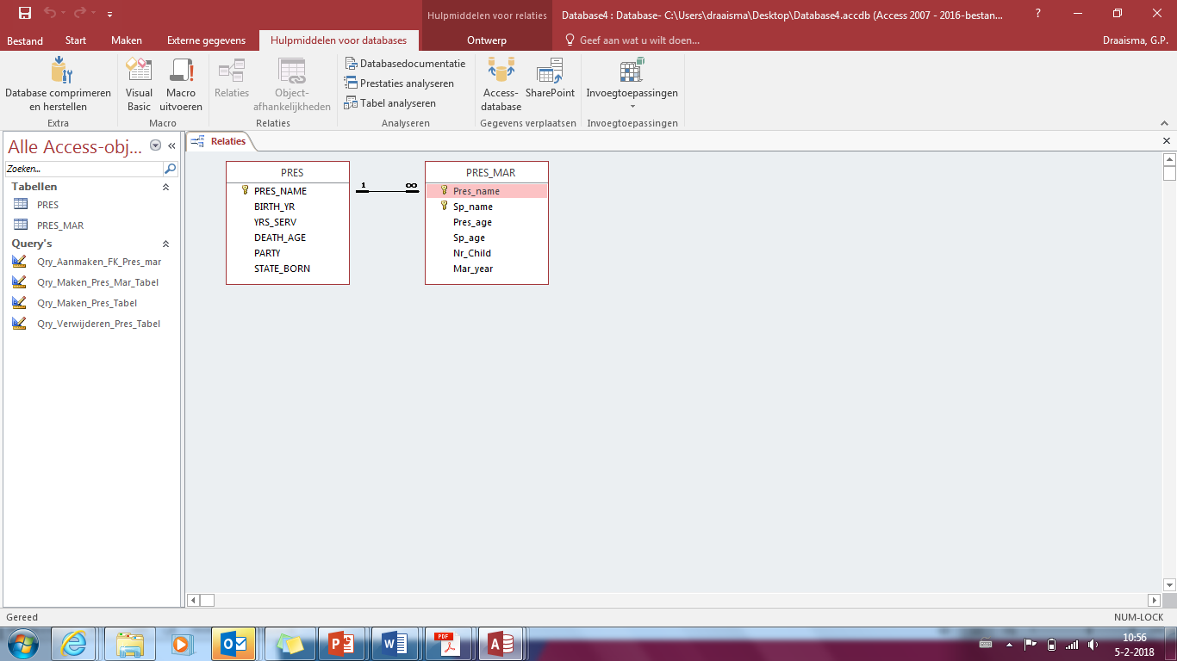

Slide 25

LEGGEN ALLE RELATIES
Herhaal dit voor de alle relaties in deze database

